Slide 1
第六章 单片微机的定时器/计数器原理及应用
南京邮电大学 电气工程系

Slide 2
OUTLINE
6.1 概述
6.2 定时器/计数器T0、T1
6.3 定时器计数器T2
6.4 监视定时器（看门狗）T3
6.5 定时器/计数器的应用编程

Slide 3
6.1 概述
定时或计数：
1．硬件法
定时功能完全由硬件电路完成，不占用CPU时间；需通过改变元件参数以改变定时时间，不灵活。
2．软件法
软件定时是执行一段循环程序来进行时间延时。无需硬件，时间精确，但牺牲了CPU的时间，且延时时间不易长，时间响应敏感的场合不适用。

Slide 4
3．可编程定时器／计数器
通过软件编程来实现定时时间的改变
通过中断或查询方法来完成定时功能或计数功能
80C51：16位的T0和T1
80C52：16位的T0、T1和T2
80C51系列的部分产品（如Philips公司的80C552）中：作看门狗的8位定时器T3

Slide 5
◆定时器／计数器的核心：加1计数器
基本功能：计数加1
  计数∶是对T0、T1 或T2引脚上输入的负跳变进行计数增l
  定时∶是对单片微机内部的机器周期进行计数，从而得到定时
  波特率发生器∶80C51的定时器/计数器还可用作串行接口的波特率发生器

Slide 6
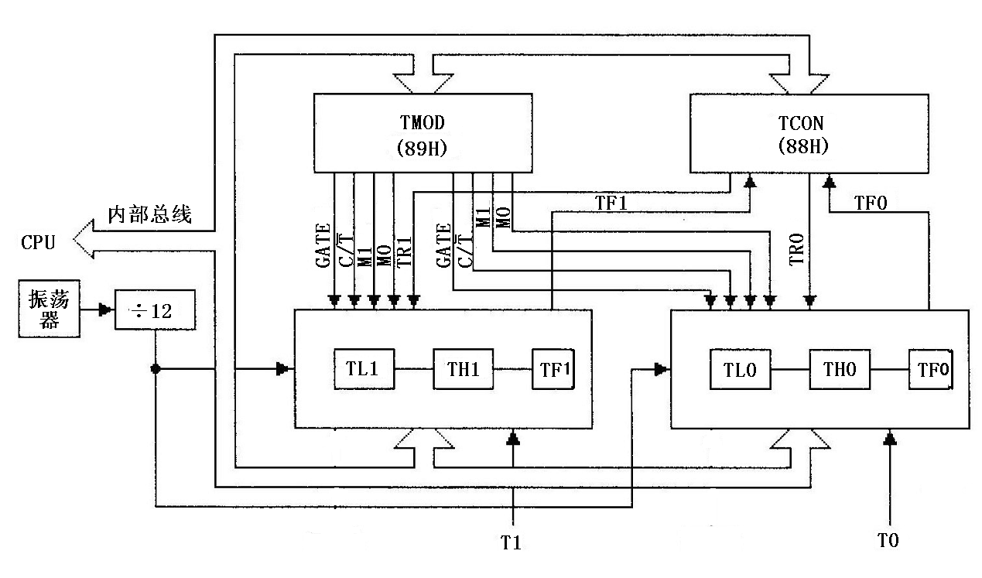
6.2 定时器／计数器T0、T1
定时器/计数器T0、T1的内部结构框图

Slide 7
6.2.1 与T0、T1有关的特殊功能寄存器
1. T0、T1 的方式寄存器－－TMOD
D7 D6 D5 D4 D3 D2 D1 D0
GATE | C/T | M1 | M0 | GATE | C/T | M1 | M0
T1
T0
◆ GATE：门控位
  GATE=1：(INT0=1)＋(TR0=1)共同启动T0
(INT1=1)＋(TR1=1)共同启动T1
  GATE=0：仅由TR0和TR1置位来启动T0和T1

Slide 8
◆ C／T：功能选择位
  ① C/T=0：定时器
计数输入信号：内部时钟脉冲
每个机器周期使计数器的值增1
计数速率：振荡频率的1／12
② C/T=1：计数器
计数输入信号：通过引脚T0和T1的外部信号
在S5P2期间，CPU采样，若遇负跳变，则计数增1

Slide 9
◆ M1、M0：工作方式选择位
M1 M0 | 工作方式 | 计数器配置
0 0 | 方式0 | 13位计数器
0 1 | 方式1 | 16位计数器
1 0 | 方式2 | 自动重装载的8位计数器
1 1 | 方式3 | T0分为两个8位计数器，T1停止计数

Slide 10
2. T0、T1 的控制寄存器－－TCON
位地址 | 8FH | 8EH | 8DH | 8CH | 8BH | 8AH | 89H | 88H
位功能 | TF1 | TR1 | TF0 | TR0 | IE1 | IT1 | IE0 | IT0
TR0：T0的运行控制位
TF0：T0的溢出标志
TR1：T1的运行控制位
TF1：T1的溢出标志
复位后，TCON的所有位均清0

Slide 11
3. T0、T1 的数据寄存器
由TH1、TL1和TH0、TL0寄存器所组成
复位后，这4个寄存器全部清零
4. 定时器/计数器中断
    ⑴ 中断允许寄存器IE
    ⑵ 中断矢量
    ⑶ 中断优先级寄存器IP

Slide 12
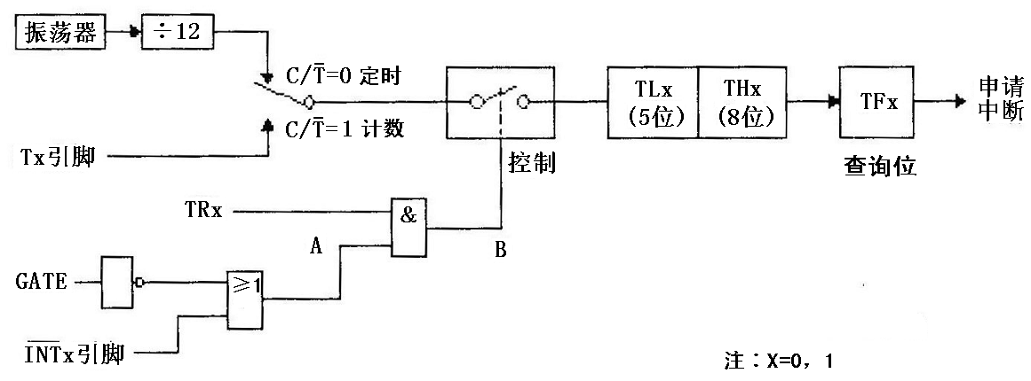
6.2.2 T0、T1 的工作方式
1. 方式0 13位定时器/计数器
TLx的高3位未用
计数溢出时，TFx置位
方式0时，T0、T1的逻辑结构图

Slide 13
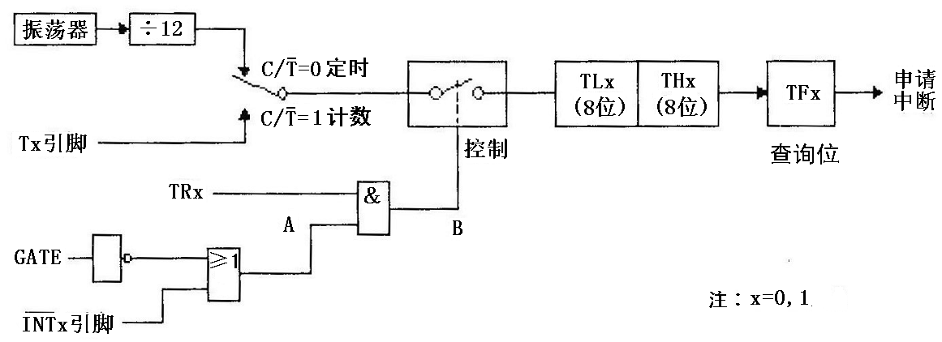
2. 方式1 16位定时器/计数器
方式1时，T0、T1的逻辑结构图

Slide 14
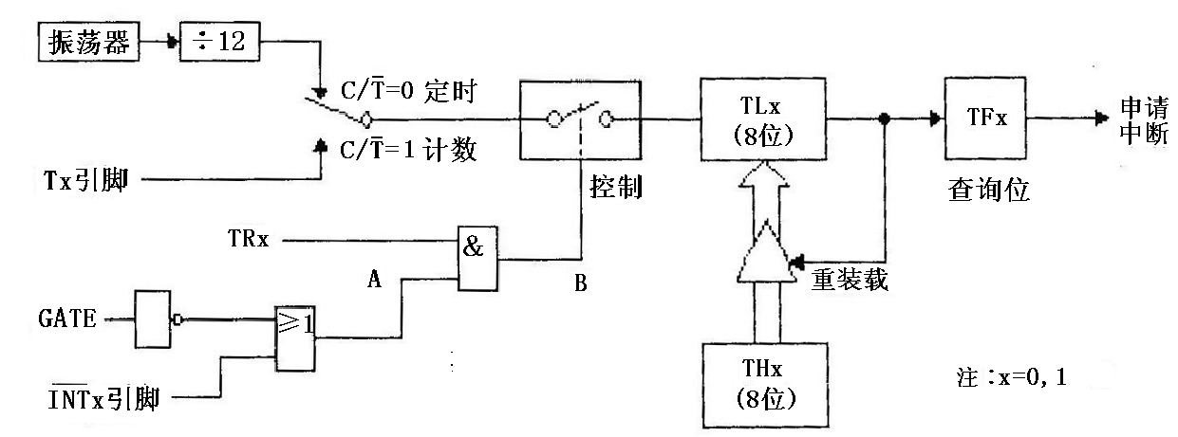
3. 方式2 定时常数自动重装载的8位定时器/计数器
溢出时，TFx置位、重装载
计数寄存器
计数常数寄存器
方式2时，T0、T1的逻辑结构图

Slide 15
注：
  重新装入不影响THx的内容
  可实现每隔预定时间发出控制信号
  方式2适合于作为串行口波特率发生器使用

Slide 16
4. 方式3
一个8位定时器／计数器TL0
T0
一个 8位定时器TH0
T1：停止计数

Slide 17
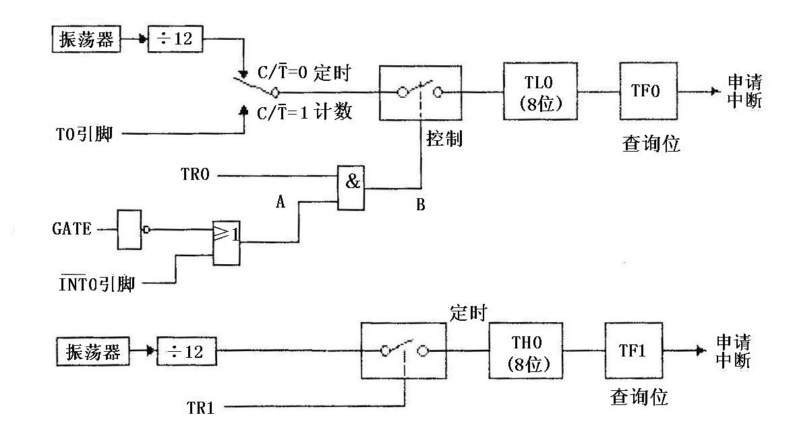
TL0占用了T0的GATE、INT0、TR0、T0引脚 以及TF0和T0的中断矢量等
TH0占用了T1的TR1、TF1和T1的中断矢量
方式3时，T0的逻辑结构图

Slide 18
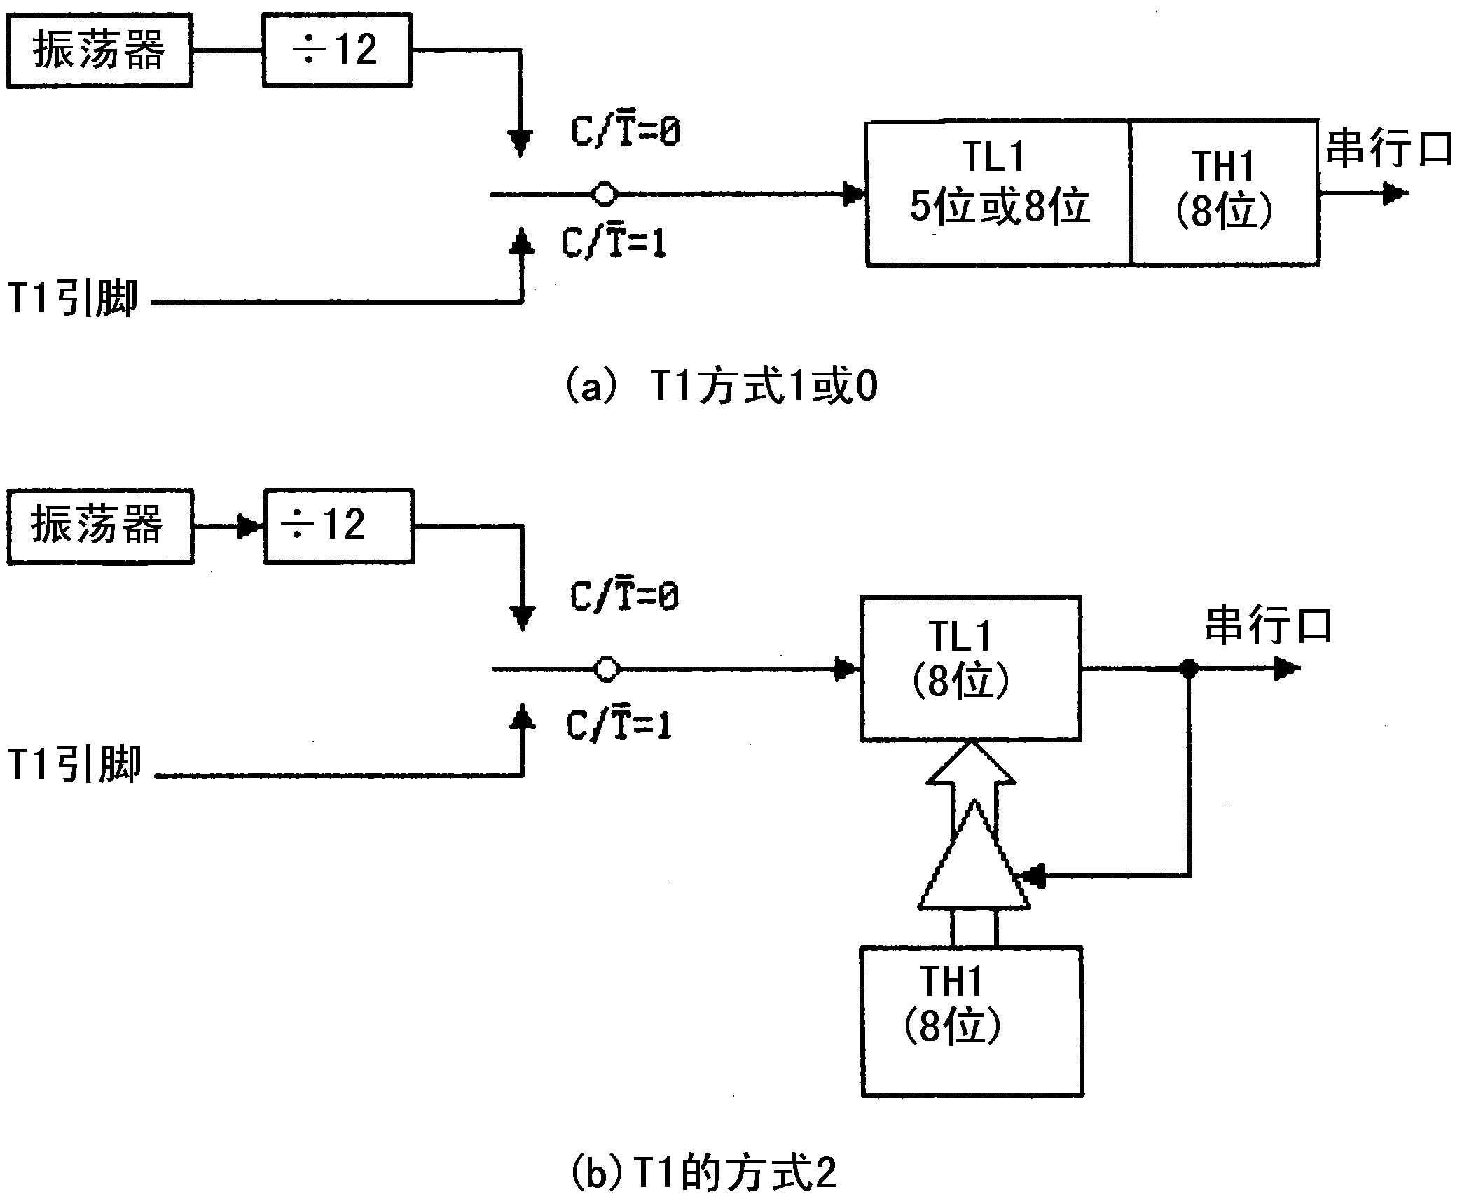
T0方式3时，T1仅能作为波特率发生器或不用中断的地方
方式3时，T1的逻辑结构图

Slide 19
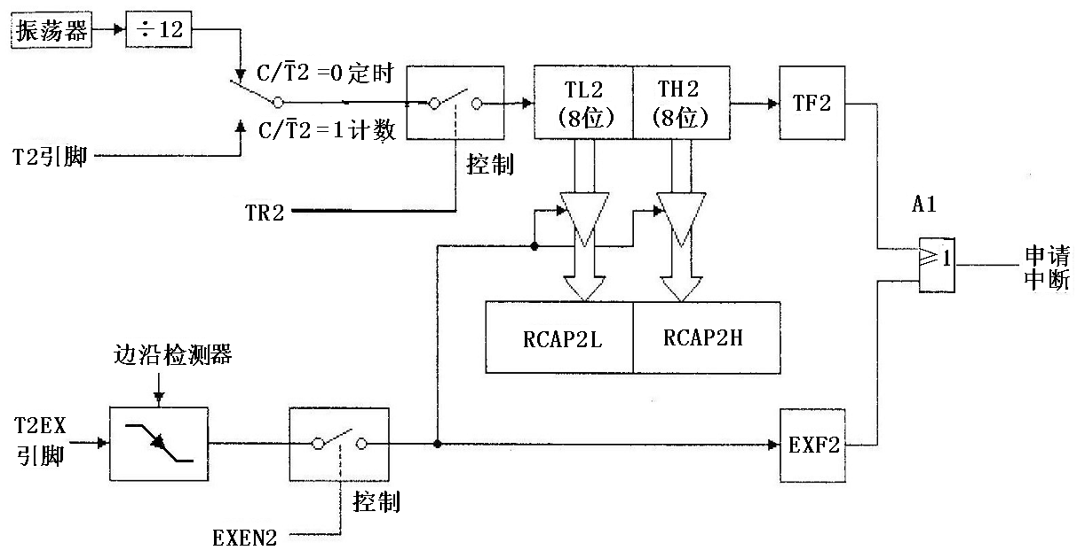
6.3 定时器／计数器T2
外部计数脉冲输入
捕获
寄存器
外部控制信号输入
T2的捕获方式逻辑结构图

Slide 20
6.3.1 T2中的特殊功能寄存器
1. 控制寄存器 T2CON
位地址 | CFH | CEH | CDH | CCH | CBH | CAH | C9H | C8H
位功能 | TF2 | EXF2 | RCLK | TCLK | EXEN2 | TR2 | C/T2 | CP/RL2
TF2－－T2 溢出标志
T2溢出时置位，并申请中断,只能靠软件清除
在波特率发生器方式下，即RCLK=1或TCLK=1时，定时器溢出不对TF2置位

Slide 21
6.3.1 T2中的特殊功能寄存器
1. 控制寄存器 T2CON
位地址 | CFH | CEH | CDH | CCH | CBH | CAH | C9H | C8H
位功能 | TF2 | EXF2 | RCLK | TCLK | EXEN2 | TR2 | C/T2 | CP/RL2
EXF2－－T2外部标志
当EXEN2=1，且T2EX引脚上出现负跳变而造成捕获或重装载时EXF2置位，申请中断
若已允许T2中断，CPU将响应中断，转向中断服务程序。EXF2要靠软件来清除

Slide 22
6.3.1 T2中的特殊功能寄存器
1. 控制寄存器 T2CON
位地址 | CFH | CEH | CDH | CCH | CBH | CAH | C9H | C8H
位功能 | TF2 | EXF2 | RCLK | TCLK | EXEN2 | TR2 | C/T2 | CP/RL2
RCLK－－接收时钟标志
RCLK=1：用T2溢出脉冲作为串行口的接收时钟
RCLK=0：用T1的溢出脉冲作接收时钟
TCLK－－发送时钟标志
    TCLK=l：用T2溢出脉冲作为串行口的发送时钟
    TCLK=0：用T1的溢出脉冲作发送时钟

Slide 23
6.3.1 T2中的特殊功能寄存器
1. 控制寄存器 T2CON
位地址 | CFH | CEH | CDH | CCH | CBH | CAH | C9H | C8H
位功能 | TF2 | EXF2 | RCLK | TCLK | EXEN2 | TR2 | C/T2 | CP/RL2
EXEN2 －－T2外部允许标志
EXEN2=l：若T2未用作串行口的波特率发生器，则在T2EX端出现的信号负跳变时，将造成T2捕获或重装载，并置EXF2标志为 1，请求中断。
EXEN2=0：T2EX端的外部信号不起作用

Slide 24
6.3.1 T2中的特殊功能寄存器
1. 控制寄存器 T2CON
位地址 | CFH | CEH | CDH | CCH | CBH | CAH | C9H | C8H
位功能 | TF2 | EXF2 | RCLK | TCLK | EXEN2 | TR2 | C/T2 | CP/RL2
CP／RL2 －－捕获／重装载标志
CP／RL2 =l：选择捕获功能，这时若EXEN2=1，且T2EX端的信号负跳变时，发生捕获操作
CP／RL2=0：选择重装载功能，这时若T2溢出或在EXEN2=1条件下 T2EX端负跳变，都会造成自动重装载操作
注：当RCLK＝l或TCLK＝l时，CP／RL2控制位不起作用，T2 被强制工作于重装载方式

Slide 25
⒉ 方式控制寄存器——T2MOD
 | D7 | D6 | D5 | D4 | D3 | D2 | D1 | D0
 | - | - | - | - | - | - | T2OE | DCEN
T2OE：T2输出允许位
当T2OE＝1时，允许时钟输出至T2引脚
仅对80C54／80C58有定义
DCEN：向下计数允许位
DCEN=1：T2向下(减)计数
DCEN=0：T2向上(加)计数

Slide 26
数据寄存器：TH2、TL2
复位后，这两个寄存器全部清零
4. 捕获寄存器：RCAP2H、RCAP2L
  捕获计数器TL2、TH2的计数状态
  用来预置计数初值的
TH2、TL2和 RCAP2H、RCAP2L之间接有双向缓冲器（三态门）
复位后，两个寄存器全部清零

Slide 27
6.3.2 定时器／计数器T2的工作方式
RCLK＋TCLK | CP/RL2 | TR2 | 工 作 方 式
0 | 0 | 1 | 自动重装载方式
0 | 1 | 1 | 捕获方式
1 | × | 1 | 波特率发生器方式
× | × | 0 | 关闭

Slide 28
1. 捕获方式

Slide 29
捕获操作发生于下述两种情况：
(1)TH2和TL2溢出时，打开重装载三态缓冲器，把TH2和TL2的内容自动读入到RCAP2H和RCAP2L中。同时，溢出标志TF2置1，申请中断。
⑵ 当EXEN2=l且T2EX（P1.1）端的信号有负跳变时，将发生捕获操作。同时标志EXF2置1，申请中断
注：
若T2的中断是被允许的，则无论发生TF2＝l还是EXF2＝l，CPU都会响应中断，响应中断后，应用软件清除中断申请

Slide 30
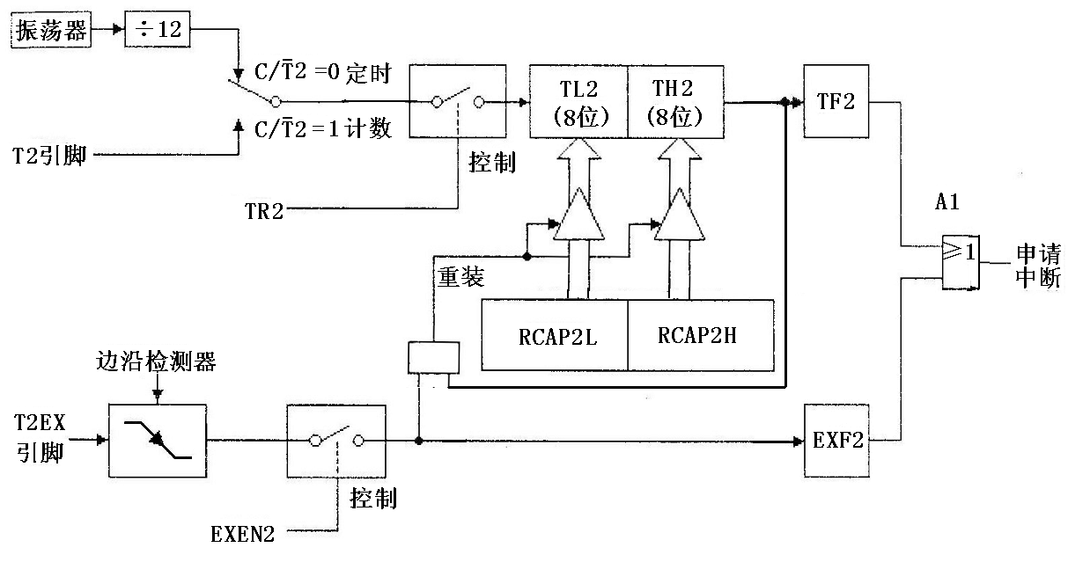
2. 自动重装载方式
自动地将RCAP2H和RCAP2L的数据装入TH2和TL2中

Slide 31
重装载操作发生于下述两种情况：
(1)TH2和TL2溢出时，打开重装载三态缓冲器，把RCAP2H和RCAP2L的内容自动装载到TH2和TL2到中。同时，溢出标志TF2置1，申请中断。
⑵当EXEN2=l且T2EX（P1.1）端的信号有负跳变，将发生重装载操作。同时标志EXF2置1，申请中断

Slide 32
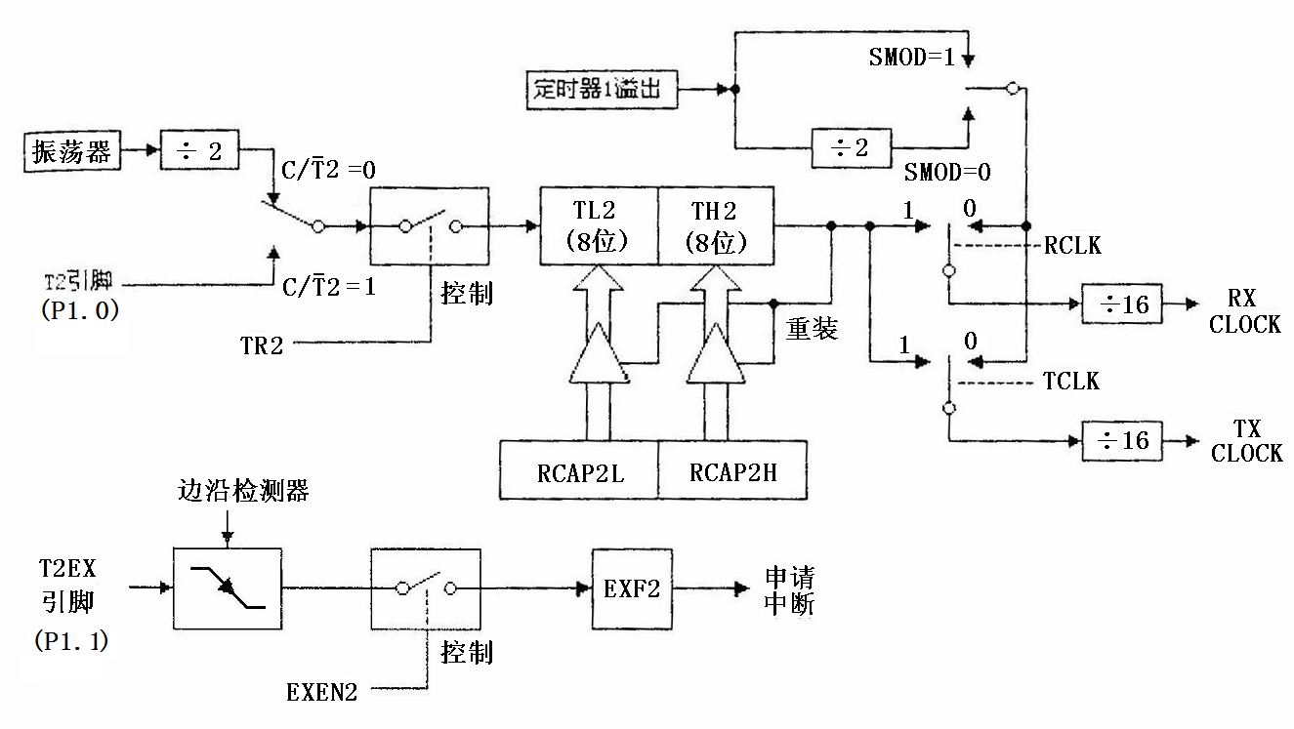
⒊ 波特率发生器方式
溢出时，自动重装
一个附加的外部中断源

Slide 33
注：当T2用做波特率发生器时
  TH2的溢出不使TF2置位，不产生中断。因而，当T2用做波特率发生器时，没有必要禁止中断
  T2在计数过程中，不能再读/写TH2和TL2的内容
  可以读但不能修改RCAP2H和RCAP2L的内容

Slide 34
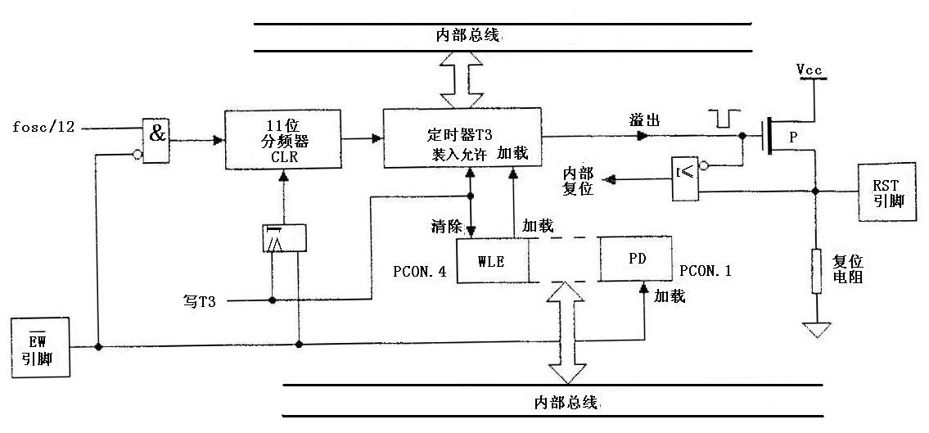
6.4 监视定时器(看门狗)T3
可强迫单片机进入复位状态，从硬件或软件故障中解脱出来

Slide 35
8位定时器T3每隔时间t加1：
t=12×2048/fosc
当晶振为12MHz时，t为2.048ms
T3的控制：EW＋PCON
PCON的格式：
 | D7 | D6 | D5 | D4 | D3 | D2 | D1 | D0
 | SMOD | - | - | WLE | - | - | PD | -
WLE ：看门狗定时器允许重装标志

Slide 36
在T3溢出时，复位8XC552，并产生复位脉冲输出至复位引脚RST
为防止系统复位，必须在定时器T3溢出前，通过软件对其进行重装
  首先要确定系统能在不正常状态下维持多久，这段时间就设定为监视定时器的最大间隔时间。
      T3中装入0：监视时间间隔最长
      装入值为FFH：监视时间间隔最短
  如果发生软件或硬件故障，将使软件对定时器T3重装失败，从而T3溢出导致复位信号的产生

Slide 37
例：watchdog使用的一段程序如下：
T3 EQU 0FFH ；定时器T3的地址
PCON EQU 87H ；电源控制寄存器PCON的地址
WATCH_INTV EQU 156 ；看门狗的时间间隔(2.048×100ms)
插在用户程序中对看门狗需要重新装入的地方：
LCALL WATCHDOG；调用看门狗服务子程序
WATCHDOG：ORL PCON，＃10H ；允许定时器T3重装
MOV T3，＃WATCH＿INTV ；装载定时器T3
RET

Slide 38

6.5 定时器/计数器的应用编程
6.5.1 定时器的应用
⒈ 定时器／计数器溢出率的计算
定时器／计数器运行前，在数据寄存器中预先置入的常数，称为定时常数或计数常数TC
其中：
t：定时时间； T_{c}：机器周期
f_{osc}：晶体振荡器频率； L：计数器的长度。

Slide 39
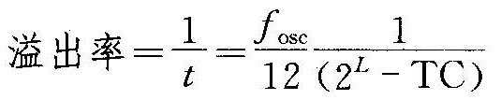
T0及T1：
方式0 L=13 2¹³＝8 192
方式1 L＝16 2¹⁶＝65 536
方式2 L＝8 2⁸＝256
TC：定时器／计数器初值，即定时常数或计数常数。
定时时间的倒数即为溢出率，即：

Slide 40
根据要求的定时时间t、设定的定时器工作方式(确定L) 及晶体振荡频率fosc，可计算出TC值(十进制数)，再将其转换成二进制数TCB，然后再分别送入THi、TLi。

Slide 41
对于T0、T1：
方式0时：TCB=TCH＋TCL，TCH：高8位，TCL：低5位
MOV THi，＃TCH ；送高8位
MOV TLi，＃TCL ；送低5位(高3位为0)
方式1时：TCB=TCH＋TCL，TCH ： 高8位，TCL： 低8位
MOV THi，＃TCH ；送高8位
MOV TLi，＃TCL ；送低8位。
方式2时：TCB — 8位重装载
MOV THi，＃TCB ；送高8位
MOV TLi，＃TCB；送低8位。

Slide 42
例 ．要求在 P1.0引脚上产生周期为2 ms的方波输出
已知晶体振荡器的频率为fosc=6MHz。可使用T0作定时器，设为方式0，设定1ms的定时，每隔1ms使P1.0引脚上的电平变反
(1) 解：定时常数计算
振荡器的频率fosc＝6MHz，机器周期为2μs，方式0计数器长度L＝13(2¹³＝8 192)，定时时间 t＝1ms＝0.001s
定时常数：

Slide 43
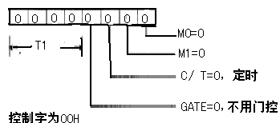
TC为7692＝1E0CH，
二进制数TCB＝0 0 0 1 1 1 1 0 0 0 0 0 1 1 0 0 B，取低13位，其中高8位TCH＝F0H，低5位为TCL＝0CH.计数长度为1E0CH=7692，定时为(8192—7692)×2μs=0.001S
TMOD的设定

Slide 44
( 2) 编 程 ORG 0000H
AJMP MAIN
ORG 000BH ；T0中断矢量
AJMP INQP
ORG 0030H
MAIN： MOV TMOD，＃00H ；设T0为定时器方式0
MOV TH0，＃0F0H ；写定时常数(定时1ms)
MOV TL0，＃0CH

Slide 45
SETB TR0 ；启动 T0
SETB ET0 ；允许T0中断
SETB EA ；开放CPU中断
AJMP $ ；定时中断等待
ORG 2000 H ；T0中断服务程序
INQP：MOV TH0，＃0F0H ；重写定时常数
MOV TL0，＃0CH
CPL P1．0 ；P1．0变反输出
RETI ；中断返回

Slide 46
例： 使用T1的方式1，设定1ms的定时。在P1．0引脚上产生周期为2 ms的方波输出。晶体振荡器的频率为fosc＝6 MHz。
⑴ 解：
定时常数计算
振荡器的频率fosc＝6MHz＝6×10⁶Hz，方式1计数器长度
L＝16，2^{L}＝2¹⁶＝65536 定时时间 t＝1ms＝0.001s

Slide 47
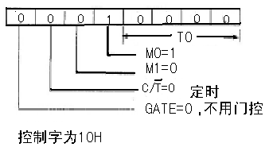
定时常数
定时常数TC转换成二进制TCB＝1 1 1 1 1 1 1 0 0 0 0 0 1 1 0 0 B＝F E 0 CH
TCH＝FEH，TCL＝0CH
TMOD的设定

Slide 48
⑵ ORG 0000H
AJMP MAIN
ORG 001BH ；T1中断矢量
AJMP INQP
ORG 100H ；主程序入口
MAIN：MOV TMOD，＃10H ；T1为定时器方式1
MOV TH1，＃0FEH ；写定时常数 ，定时1ms
MOV TL1，＃0CH
SETB TR1 ；启动T1

Slide 49
SETB ET1 ；允许T1中断
SETB EA ；开放CPU中断
AJMP ＄
ORG 2000 H ；T1中断服务程序
INQP：MOV TH1，＃0FEH ；重写定时常数
MOV TL1，＃0CH
CPL P1．0 ；P1．0变反输出
RETI ；中断返回

Slide 50
例3：欲用80C51产生两个方波，一个方波周期为200μs，另一个方波周期为400μs，该80C51同时使用串行口，用定时器／计数器作为波特率发生器。
⑴ 这时T0采用方式3工作，其中，TL0产生100μs定时，由 P1．0输出方波1；TH0产生200μs定时，由Pl．1输出方波2；T1设置为方式2，作波特率发生器用。f_{OCC}＝9．216 MHz。

Slide 51
定时常数计算
•TL0定时常数为 TCL0：TL0＝100μs
单位μs，为十进数制数值。十六进制数值为TL0＝B3H。
•TH0定时常数为TCH0：定时时间为TH0＝200μs
单位μs，为十进制数值。十六进制的值为TH0＝66 H。
•TH1的波特率（详细计算见串行口部分）设波特率为2400，则定时常数为TC2＝F6H

Slide 52
⑵ 编 程 ORG 0000H
AJMP MAIN
ORG 000BH ；TL0的中断入口
AJMP ITL0
ORG 00lBH ；TH0的中断入口
AJMP ITH0
ORG 0100H
MAIN： MOV SP，＃ 60H ；设栈指针
MOV TMOD，＃ 23H ；设T0为方式3,TI为2

Slide 53
MOV TL0，＃0B3H ；设TL0初值(100μs定时)
MOV TH0，＃66H ；设TH0初值(200μs定时)
MOV TL1，＃0F6H ；设TL1初值(波特率为2400)
MOV TH1，＃ 0F6H ；设 TH1初值
SETB TR0 ；启动 TL0
SETB TR1 ；启动TH0
SETB ET0 ；允许TL0中断
SETB ET1 ；允许TH0中断
SETB EA ；CPU中断开放
AJMP ＄

Slide 54
ORG 0200H
ITL0：MOV TL0，＃ 0B3H ；重装定时常数
CPL P1．0 ；输出方波1(200μs)
RETI
ITH0：MOV TH0，＃66H ；重装定时常数
CPL P1．1 ；输出方波2(400μs)
RETI

Slide 55
6.5.2 计数器的应用
当TMOD寄存器中C/T位设置为“1”时，作为计数器使用，可对来自单片微机引脚T0或T1上的负跳变脉冲进行计数，计数溢出时可申请中断，也可查询溢出标志位TFx。
例．假如一个用户系统已使用了两个外部中断源，即INT0和INT1，用户系统要求从P1.0引脚上输出一个5kHz的方波，并要求采用定时器/计数器作为串行口的波特率发生器，另外还需要再增加一个外部中断源。

Slide 56
⑴把T0设置为方式3，
把T0作为外部中断源，TL0设置为计数器，计数器的定时常数设为FFH，相当于一个边沿触发的外部中断源。
而在T0方式3下，TH0只能做8位定时器，用来产生5KHz方波的定时。
当T0设置为方式3之后，T1就作为串行口的波特率发生器，设为方式2。
由P1.0引脚上输出5kHz频率的方波，而方波周期为200μs，则要求定时时间为100μs，若采用12MHz的晶体振荡器，则机器周期为1μs。

Slide 57
计算时间常数： (2⁸－TC)×1μs＝100μs
∴TC＝256－100＝156
⑵ 编程： ORG 0000H
SJMP MAIN
ORG 000BH
AJMP TL0INT ；TL0中断入口
ORG 001BH
AJMP TH0INT ；TH0中断入口

Slide 58
ORG 0030H
MAIN： MOV TMOD，#27H ；设T0为方式3，TL0为计数 ；器方式，TH0为定时器方式， ； T1作波特率发生器，方式2
MOV TH0，#156 ；TH0定时常数
MOV TL0, #0FFH ；TL0计数常数
MOV TL1，#BAUD ；BAUD根据波特率算出
MOV TH1，#BAUD
MOV TCON，#55H ；置TR0和TR1为“1”，启 ；动TL0和TH0

Slide 59
SETB ET0 ；允许TL0中断
SETB ET1 ；允许TH0中断
SETB EA ；允许CPU中断
SJMP $ ；中断等待
ORG 0100H
TL0INT： MOV TL0，#0FFH ；重置计数长度
(中断处理)
RETI
TH0INT： MOV TH0，#156 ；重置定时常数
CPL P1.0 ；P1.0引脚输出方波
RETI

Slide 60
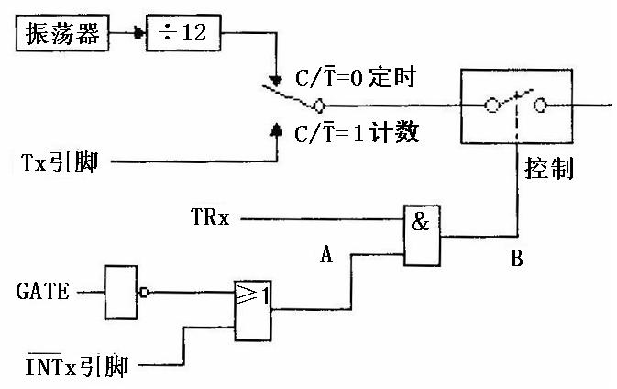
6.5.3 门控位GATE的应用
若GATE=1且TRx=1，当INTx=1时，定时器才工作
定时器实际记录的时间就是相应INTx引脚上高电平的持续时间
通过反相器可以测低电平的持续时间

Slide 61
6.5.4 运行中读定时器/计数器
80C51可以随时读写计数寄存器TLx和THx (x为0或1) ，用于实时显示计数值等。
办法是：先读THx，后读TLx，再重读THx，若两次读得的THx值是一样的，则可以确定读入的数据是正确的；若两次读得的THx值不一致，则必须重读。

Slide 62
例. 飞读
RDTIME： MOV A，TH0 ；读TH0
MOV R0，TL0 ；读TL0并存入R0
CJNE A，TH0，RDTIME ；再读TH0，与上次 ；读入的TH0比较，若不等，重读
MOV R1，A ；存TH0在R1中
RET

Slide 63
6.7 本章小结
定时器/计数器T0、T1
定时器计数器T2
监视定时器（看门狗）T3
定时器/计数器的应用编程

Slide 64
END

